Slide 1

Etapa 5
Explorando a abordagem de um SGBD – Isolamento, Auto-descrição, Compartilhamento e Visões
// Introdução à Banco e dados

Slide 2
Conversa
Abordagem de BDs
Auto-descrição
Por que utilizar?
2° das principais característica de SGBD
1° das principais característica de SGBD
Isolamento de dados e programa
Múltiplas Visões
Compartilhamento e Processamento de transações
3° das principais característica de SGBD
4° das principais característica de SGBD

Slide 3

Abordagem de BD
Por que utilizar SGBDs?

Slide 4
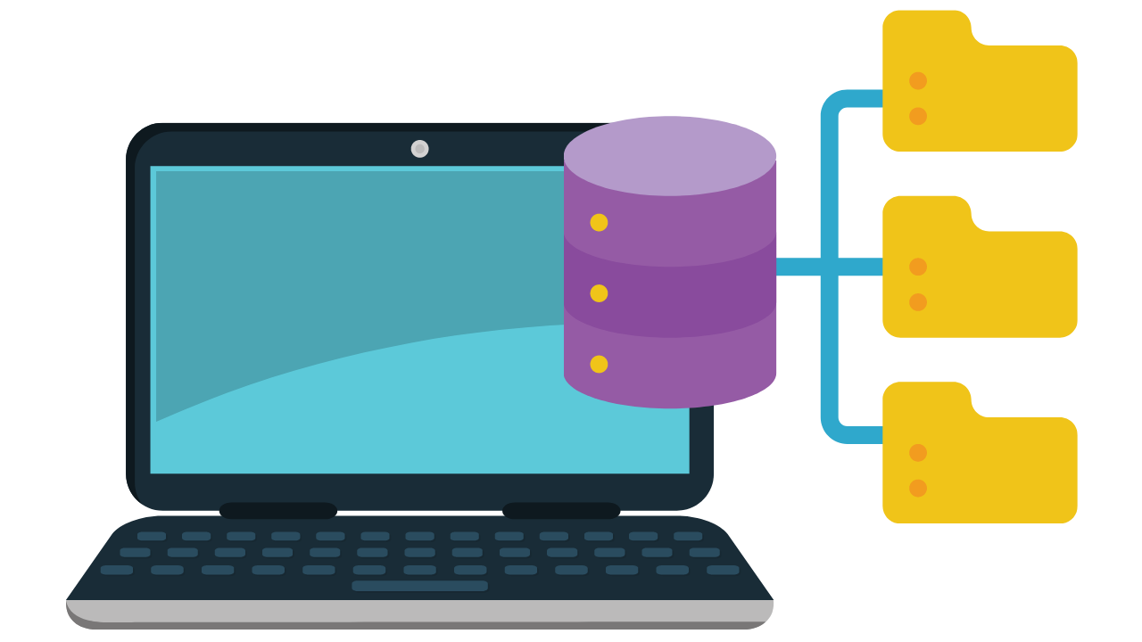


Abordagem de BD
Por que utilizar SGBDs?
Abordagem BDs
Abordagem tradicional

Slide 5

Abordagem de BD
Suponha as aplicações
Cadastro
Verificação de pagamento

Slide 6




Abordagem de BD
Suponha as aplicações
Cadastro
Verificação de pagamento

Slide 7
Abordagem de BD
Suponha as aplicações
Redundância
Cadastro
Esforço repetido
Verificação de pagamento

Slide 8


Abordagem de BD
Cadastro
Abordagem BDs
Verificação de pagamento

Slide 9
Abordagem de BD
Características principais:
Abordagem BDs
Abstração
Auto-descrição
Isolamento
Compartilhamento
Múltiplas visões
Transação multiuser

Slide 10


Natureza auto-descritiva da abordage de BD

Slide 11
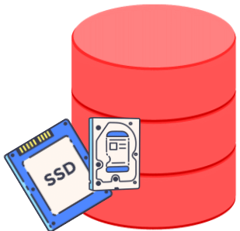
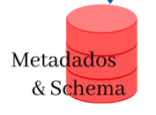
Natureza Auto-descritiva
Descrição da estrutura
e constrains
DB schema

Slide 12

Natureza Auto-descritiva
Descrição da estrutura
e constrains
DB schema
NoSQL

Slide 13

Natureza Auto-descritiva
Descrição da estrutura
e constrains
DB schema
NoSQL

Slide 14



Natureza Auto-descritiva
Descrição da estrutura
e constrains
DB schema
NoSQL

Slide 15
Natureza Auto-descritiva
Abordagem tradicional
Programa da Aplicação
Estrutura de dados
File processing

Slide 16


Natureza Auto-descritiva
Abordagem tradicional
Classe Pessoa
Programa da Aplicação
Atributos
Estrutura de dados
File processing
Métodos

Slide 17
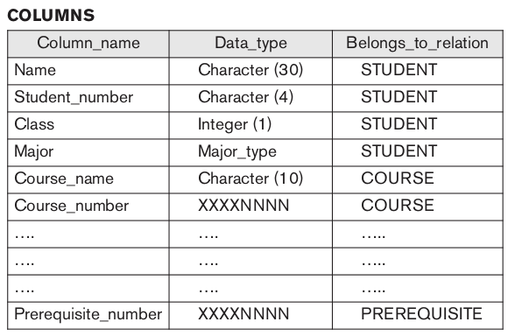
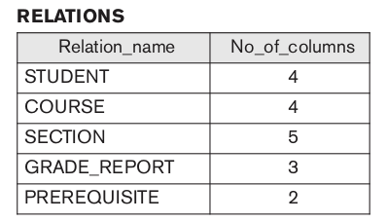
Catálogo
Fonte: livro de referência

Slide 18
Isolamento entre Program/Data e Abstração

Slide 19
Isolamento e abstração
Abordagem tradicional
Classe Pessoa
Programa da Aplicação
Embedded
Atributos
Estrutura de dados
File processing
Métodos

Slide 20


Isolamento e abstração
SGBD
Dados: tabelas e relacionamentos
Programa da Aplicação
Embedded
Estrutura de dados
File processing

Slide 21
Isolamento e abstração
Program-data independence
SGBD
Dados: tabelas e relacionamentos
Programa da Aplicação
Embedded
Estrutura de dados
File processing

Slide 22
Isolamento e abstração
Program-data independence
SGBD
DATA
Programa da Aplicação
Embedded
Estrutura de dados
File processing

Slide 23




Isolamento e abstração
Reestruturação
User
Id,
Nome,
Endereço,
idade
get_nome();
save_user();
...
Nome, Sobrenome,
Data de nascimento
---------------

Slide 24
Isolamento e abstração
Sistema de Banco de Dados
Modificação
Modificação acarreta em reestruturação
User
Id,
Nome,
Endereço,
idade
DADOS
get_nome();
save_user();
...
---------------
CATÁLOGO

Slide 25
Isolamento e abstração
Abstração
Transparência
Independência do programa e dados

Slide 26

Isolamento e abstração
Abstração
Transparência
Independência do programa e dados

Slide 27
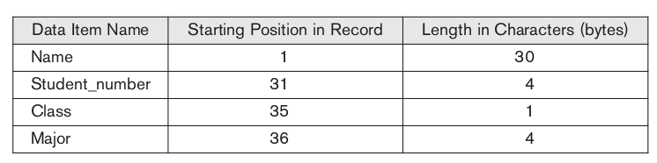
Isolamento e abstração
Catálogo

Slide 28
Suporte a Múltiplas Visões dos dados

Slide 29

Table Views
Educação
Financeiro
Marketing
Planejamento
Vendas

Slide 30
Table Views
Educação
Financeiro
Perspectiva
Marketing
Contexto
Planejamento
Vendas

Slide 31
Table Views
Nome,
Matricula,
Matéria,
Sala,
Mensalidade,
Atraso,
Data_inicio,
Curso_extra
Educação
Financeiro
Educação
Vendas

Slide 32
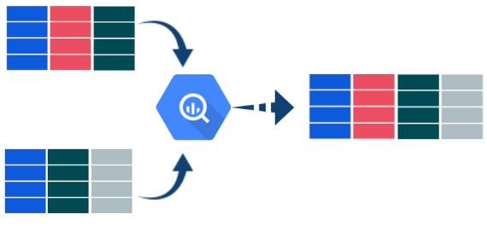

Table Views
READ-ONLY

Slide 33
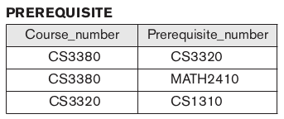
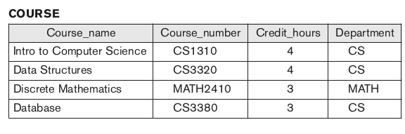
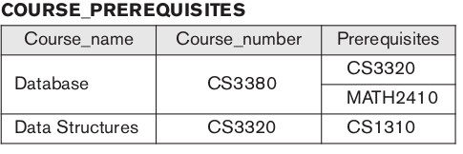
Table Views

Slide 34
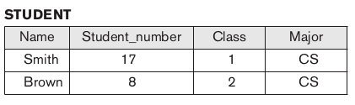
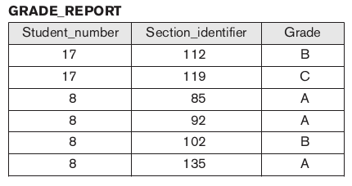
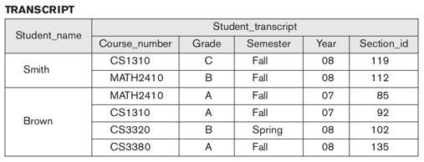
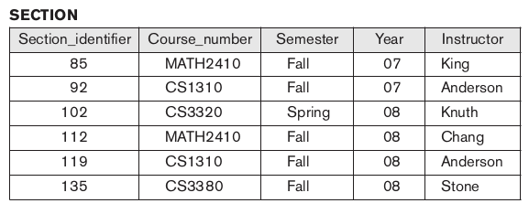
Table Views

Slide 35
Compartilhamento de dados e processamento de transações multiusuários

Slide 36
Design – Múltiplos acessos

Slide 37
Design – Múltiplos acessos
Integração
Manutenção

Slide 38
Concorrência
Integração
Concurrency Control
Manutenção

Slide 39
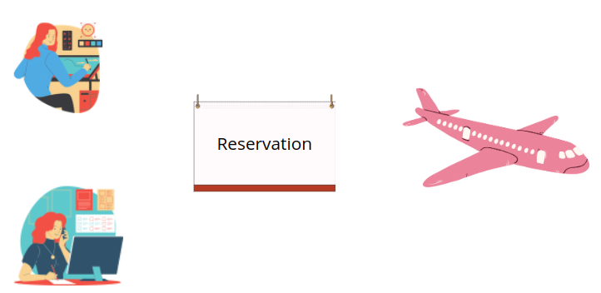

Múltiplos acessos
Foco: 1 reserva

Slide 40
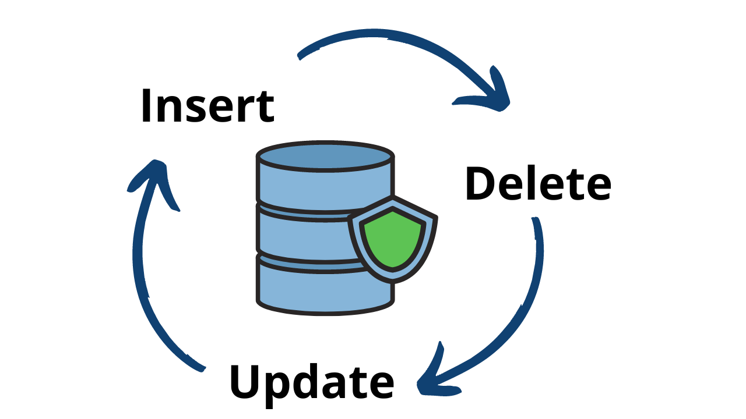
OLTP
Transação

Slide 41
OLTP
App multiuser
Gerenciador: transações concorrentes
Online Transaction Processing
Notes:
Em resumo, uma transação é um programa em execução ou processo em m bd que inclua leitura ou atualização dos dados.

Slide 42
OLTP
Unidade de trabalho
Cálculo lógico
App multiuser
Gerenciador: transações concorrentes
Processo
Acessos ao SGBD
Execução sem interferência
Isolamento
Online Transaction Processing
Notes:
Em resumo, uma transação é um programa em execução ou processo em m bd que inclua leitura ou atualização dos dados.

Slide 43
OLTP
Unidade de trabalho
Cálculo lógico
App multiuser
Gerenciador: transações concorrentes
Processo
Acessos ao SGBD
Execução sem interferência
Atomicidade
8 ou 80!
Online Transaction Processing
Notes:
Em resumo, uma transação é um programa em execução ou processo em m bd que inclua leitura ou atualização dos dados.

Slide 44
OLTP
Qual contexto?
Operacional
Processamento de dados
Processamento de dados
Transaction-driven

Slide 45


OLTP
Aplicação além de DB
OLTP
OLAP
Ambiente Operacional
ELT Process
Ambiente informativo
Data mining, Análises e decisão

Slide 46
OLTP
Aplicação além de DB
Ambiente de BD
Data Warehouse
OLTP
OLAP
Ambiente Operacional
ELT Process
Ambiente informativo
Data mining, Análises e decisão

Slide 47
Etapa 6
Explorando abordagem de SGBDs – Atores, Workers nos bastidores, Vantagens e Quando não utilizar?
// Introdução à Banco de dados

Slide 48
Conversa
Atores no cenário de BDs
Workers – background
Vantagens da abordagem de SGBDs
Quando não utilizar SGBDs

Slide 49
Quais são os atores em Banco de Dados?

Slide 50


Atores
BDs simples
Big Organizations
Notes:
Em resumo, uma transação é um programa em execução ou processo em m bd que inclua leitura ou atualização dos dados.

Slide 51

Design
Atores
Usabilidade
Manutenção
BDs simples
Big Organizations
Notes:
Em resumo, uma transação é um programa em execução ou processo em m bd que inclua leitura ou atualização dos dados.

Slide 52
Atores
Administrador
Designers
Dia-a-dia
Diretamente ligados ao contexto
Usuários finais
Notes:
Em resumo, uma transação é um programa em execução ou processo em m bd que inclua leitura ou atualização dos dados.

Slide 53
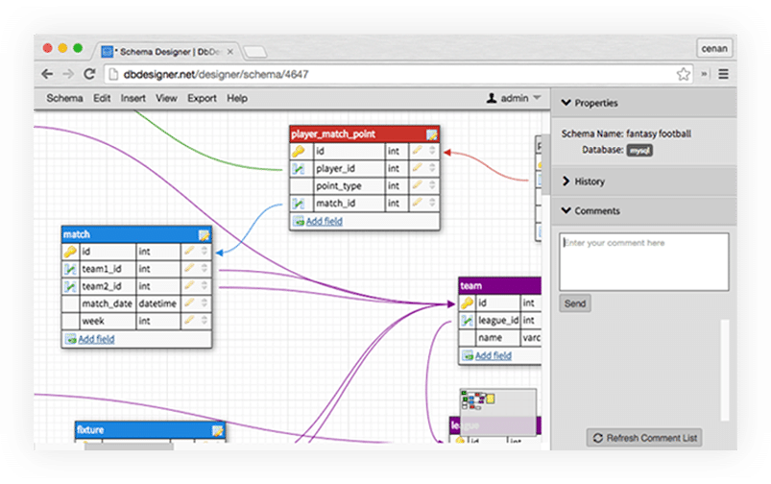



Atores - Designer
Identificar dados e requisitos
Represenação e Estrutura
Fase preliminar
Designer
Modelagem
Notes:
Em resumo, uma transação é um programa em execução ou processo em m bd que inclua leitura ou atualização dos dados.

Slide 54
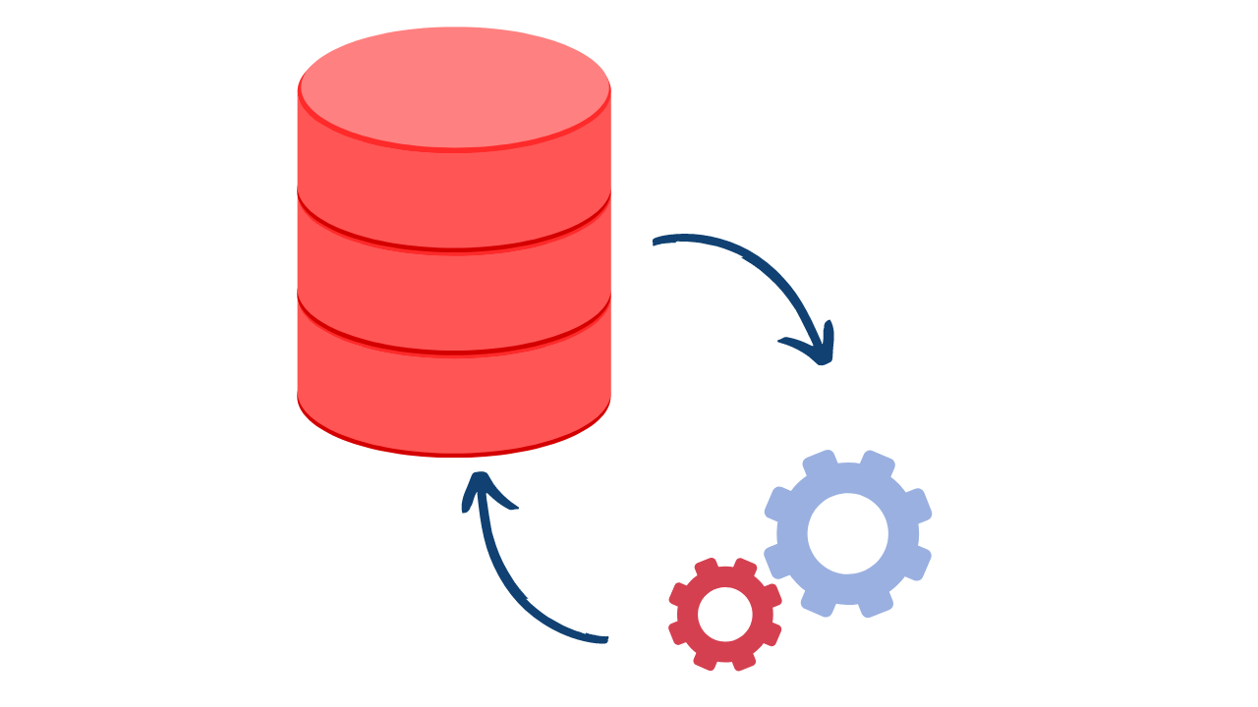

Atores - Administrador
Base de dados
Gerencia Recursos
Orquestração
Autorização de acesso
SGBD
Softwares adicionais
DBA
DBA Staff
Notes:
Em resumo, uma transação é um programa em execução ou processo em m bd que inclua leitura ou atualização dos dados.

Slide 55
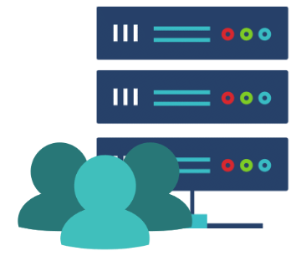
Atores - Usuários Finais
Accesso -> Querying
Categorizados
Update
Reports
Propósito do SGBD
Notes:
Em resumo, uma transação é um programa em execução ou processo em m bd que inclua leitura ou atualização dos dados.

Slide 56

Atores - Usuários Finais
Casuais
Ingênuos
Sofisticados
Standalone
Acessos ocasionais
Diferentes informações
Uso de APIs
Propósito do SGBD
Notes:
Em resumo, uma transação é um programa em execução ou processo em m bd que inclua leitura ou atualização dos dados.

Slide 57

Atores - Usuários Finais
Casuais
Ingênuos
Sofisticados
Standalone
Considerável porção
Canned Transactions
Erro: raro
Propósito do SGBD
Notes:
Em resumo, uma transação é um programa em execução ou processo em m bd que inclua leitura ou atualização dos dados.

Slide 58

Atores - Usuários Finais
Casuais
Ingênuos
Sofisticados
Standalone
Propósito do SGBD
Notes:
Em resumo, uma transação é um programa em execução ou processo em m bd que inclua leitura ou atualização dos dados.

Slide 59

Atores - Usuários Finais
Casuais
Ingênuos
Sofisticados
Standalone
Propósito do SGBD
Notes:
Em resumo, uma transação é um programa em execução ou processo em m bd que inclua leitura ou atualização dos dados.

Slide 60

Atores - Usuários Finais
Casuais
Ingênuos
Sofisticados
Standalone
BD pessoal
Propósito do SGBD
Notes:
Em resumo, uma transação é um programa em execução ou processo em m bd que inclua leitura ou atualização dos dados.

Slide 61
Atores - Usuários Finais
Diversas facilidades são implementadas para os users do SGBD
Notes:
Em resumo, uma transação é um programa em execução ou processo em m bd que inclua leitura ou atualização dos dados.

Slide 62
Atores
Quem programa as canned transactions?
Notes:
Em resumo, uma transação é um programa em execução ou processo em m bd que inclua leitura ou atualização dos dados.

Slide 63


Atores
Desenvolve
Engenheiros de Software
Notes:
Em resumo, uma transação é um programa em execução ou processo em m bd que inclua leitura ou atualização dos dados.

Slide 64
Atores
Desenvolve
Engenheiros de Software
Notes:
Em resumo, uma transação é um programa em execução ou processo em m bd que inclua leitura ou atualização dos dados.

Slide 65
Atores
Desenvolve
Engenheiros de Software
Notes:
Em resumo, uma transação é um programa em execução ou processo em m bd que inclua leitura ou atualização dos dados.

Slide 66
Atores
Análise de Sistema
Desenvolve
Desenvolvimento da aplicação
Teste e documentação da aplicação
Engenheiros de Software
Notes:
Em resumo, uma transação é um programa em execução ou processo em m bd que inclua leitura ou atualização dos dados.

Slide 67
Workers em background – Banco de dados

Slide 68
Background
Fora do contexto de BD
Designer do sistema de SGBD
Pessoal de operação e manutenção
Implementação do sistema de SGBD
Desenvolvedores de ferramentas
Notes:
Em resumo, uma transação é um programa em execução ou processo em m bd que inclua leitura ou atualização dos dados.

Slide 69
Background
Mantém o SGBD disponível para users
Designer do sistema de SGBD
Pessoal de operação e manutenção
Implementação do sistema de SGBD
Desenvolvedores de ferramentas
Notes:
Em resumo, uma transação é um programa em execução ou processo em m bd que inclua leitura ou atualização dos dados.

Slide 70



Background
Implementação dos módulos e interfaces do SGBD como um software package
Processamento
Designer do sistema de SGBD
Pessoal de operação e manutenção
Implementação do sistema de SGBD
Desenvolvedores de ferramentas
Notes:
Em resumo, uma transação é um programa em execução ou processo em m bd que inclua leitura ou atualização dos dados.

Slide 71

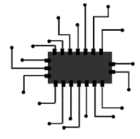


Background
Responsável pelo ambiente de hardware e software para SGBD
Designer do sistema de SGBD
Pessoal de operação e manutenção
Implementação do sistema de SGBD
Desenvolvedores de ferramentas
Notes:
Em resumo, uma transação é um programa em execução ou processo em m bd que inclua leitura ou atualização dos dados.

Slide 72



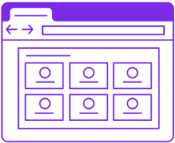
Background
Ferramentas opcionais para diversos fins, como: performance, modelagem, análise
Designer do sistema de SGBD
Pessoal de operação e manutenção
Implementação do sistema de SGBD
Desenvolvedores de ferramentas
Notes:
Em resumo, uma transação é um programa em execução ou processo em m bd que inclua leitura ou atualização dos dados.

Slide 73
Vantagens de utilizar a abordagem com SGBD

Slide 74
Vantagens do SGBD
Além das 4 características...
Abstração
Auto-descrição
Isolamento
Compartilhamento
Múltiplas visões
Transação multiuser
Notes:
Em resumo, uma transação é um programa em execução ou processo em m bd que inclua leitura ou atualização dos dados.

Slide 75

Vantagens do SGBD
Quais são ?
Controle de Redundância
Restrição de acesso
Storage – prove persistência
Storage – prove estrutura
Backup e Recovery

Slide 76




Vantagens do SGBD
Controle de Redundância
A
B
Notes:
Em resumo, uma transação é um programa em execução ou processo em m bd que inclua leitura ou atualização dos dados.

Slide 77
Vantagens do SGBD
Controle de Redundância
C: (storage)
Estudantes
Cursos
Relação alunoxcurso
...
D: (storage)
Estudantes
Cursos
Relação alunoxcurso
...
Notes:
Em resumo, uma transação é um programa em execução ou processo em m bd que inclua leitura ou atualização dos dados.

Slide 78
Vantagens do SGBD
Updates desnecessários
Controle de Redundância
C: (storage)
Estudantes
Cursos
Relação alunoxcurso
...
D: (storage)
Estudantes
Cursos
Relação alunoxcurso
...
Desperdício
Redundância
Inconsistência
Notes:
Em resumo, uma transação é um programa em execução ou processo em m bd que inclua leitura ou atualização dos dados.

Slide 79
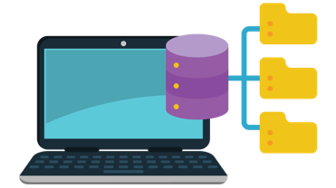
Vantagens do SGBD
Controle de Redundância
Notes:
Em resumo, uma transação é um programa em execução ou processo em m bd que inclua leitura ou atualização dos dados.

Slide 80
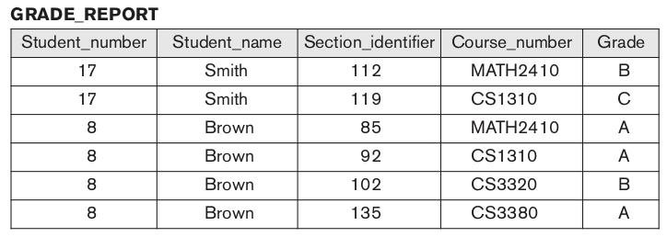
Vantagens do SGBD
Controle de Redundância
Desnormalização
Notes:
Em resumo, uma transação é um programa em execução ou processo em m bd que inclua leitura ou atualização dos dados.
Em resumo, uma transação é um programa em execução ou processo em m bd que inclua leitura ou atualização dos dados.

Slide 81

Vantagens do SGBD
Restrição de acesso
Notes:
Em resumo, uma transação é um programa em execução ou processo em m bd que inclua leitura ou atualização dos dados.

Slide 82

Vantagens do SGBD
Restrição de acesso
Update
Restricted view
Read-only
Notes:
Em resumo, uma transação é um programa em execução ou processo em m bd que inclua leitura ou atualização dos dados.

Slide 83


Vantagens do SGBD
DBA
Restrição de acesso
Update
Restricted view
Subsistema secundário
Read-only
Notes:
Em resumo, uma transação é um programa em execução ou processo em m bd que inclua leitura ou atualização dos dados.

Slide 84
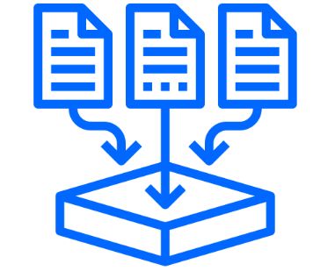
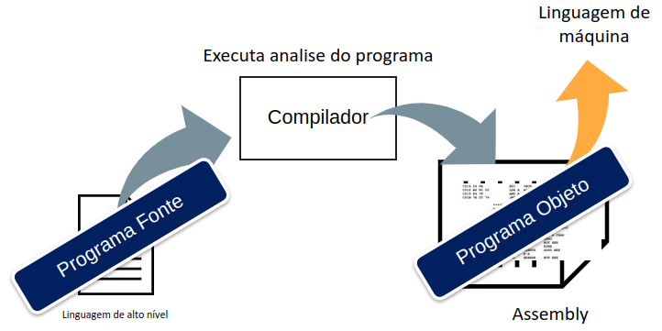
Vantagens do SGBD
Provendo Persitência
Notes:
Em resumo, uma transação é um programa em execução ou processo em m bd que inclua leitura ou atualização dos dados.

Slide 85

Vantagens do SGBD
O que acontece com os dados de um programa objeto?
Provendo Persitência
Notes:
Em resumo, uma transação é um programa em execução ou processo em m bd que inclua leitura ou atualização dos dados.

Slide 86
Vantagens do SGBD
Provendo Persitência
Salvos em Arquivo
Conversão
Notes:
Em resumo, uma transação é um programa em execução ou processo em m bd que inclua leitura ou atualização dos dados.

Slide 87


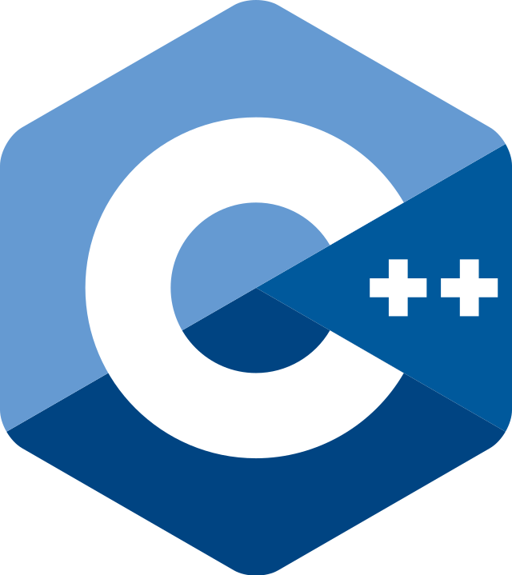

Vantagens do SGBD
Provendo Persitência
Impedance Mismatch Problem
Notes:
Em resumo, uma transação é um programa em execução ou processo em m bd que inclua leitura ou atualização dos dados.

Slide 88
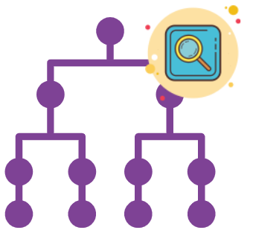


Vantagens do SGBD
QUERIES
Estrutura de armazenamento e Técnicas de busca
Notes:
Em resumo, uma transação é um programa em execução ou processo em m bd que inclua leitura ou atualização dos dados.

Slide 89

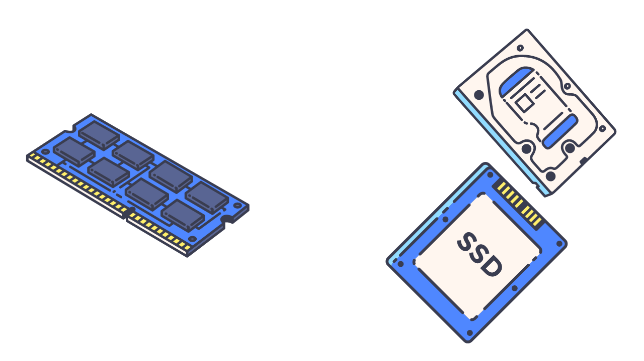
Vantagens do SGBD
Estrutura de armazenamento e Técnicas de busca
Notes:
Em resumo, uma transação é um programa em execução ou processo em m bd que inclua leitura ou atualização dos dados.

Slide 90

Vantagens do SGBD
SELECT course_nome FROM COURSES WHERE Credit_hours = MAX(Credit_hours)
Estrutura de armazenamento e Técnicas de busca
Notes:
Em resumo, uma transação é um programa em execução ou processo em m bd que inclua leitura ou atualização dos dados.

Slide 91
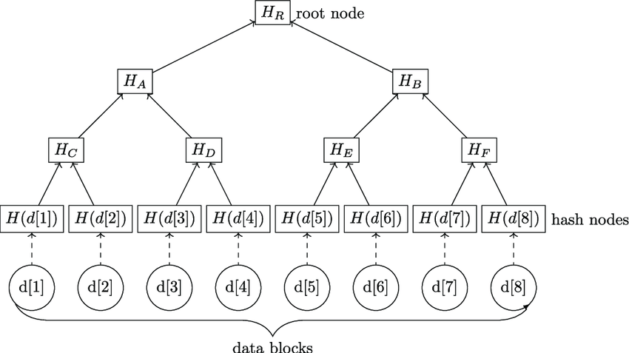
Vantagens do SGBD
Indexação
Caching
Buffering
Estrutura de armazenamento e Técnicas de busca
Notes:
Em resumo, uma transação é um programa em execução ou processo em m bd que inclua leitura ou atualização dos dados.

Slide 92
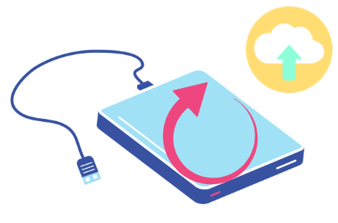
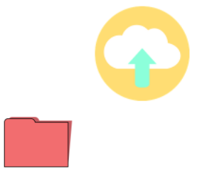

Vantagens do SGBD
Backup e Recovery
Recursos de Recovery
Recovery
Notes:
Em resumo, uma transação é um programa em execução ou processo em m bd que inclua leitura ou atualização dos dados.

Slide 93
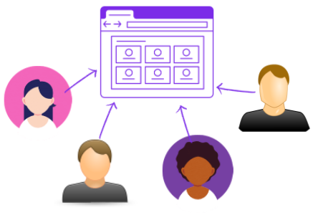
Vantagens do SGBD
Provendo interface Multi-user
Perfis de usuário
Interfaces
Notes:
Em resumo, uma transação é um programa em execução ou processo em m bd que inclua leitura ou atualização dos dados.

Slide 94
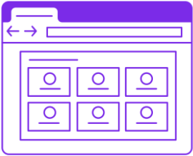
Vantagens do SGBD
Mobile apps
Provendo interface Multi-user
Natural Language Interface
Query language
Forms & command codes
Menu-driven
Programming lang. interface
Notes:
Em resumo, uma transação é um programa em execução ou processo em m bd que inclua leitura ou atualização dos dados.

Slide 95

Vantagens do SGBD
Repres. Relações complexas
Variedade de dados inter-relacionados
Notes:
Em resumo, uma transação é um programa em execução ou processo em m bd que inclua leitura ou atualização dos dados.

Slide 96

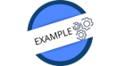

Vantagens do SGBD
Integridade de dados
Data type
Definição e Imposição
Notes:
Em resumo, uma transação é um programa em execução ou processo em m bd que inclua leitura ou atualização dos dados.

Slide 97
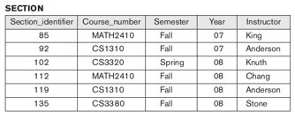
Vantagens do SGBD
Integridade de dados
Integridade de Referência
Notes:
Em resumo, uma transação é um programa em execução ou processo em m bd que inclua leitura ou atualização dos dados.

Slide 98
Vantagens do SGBD
Integridade de dados
Regras de Domínio
Asserções
Integridade Referencial
Gatilhos
Dependências Funcionais
Constrains and Triggers
Notes:
Em resumo, uma transação é um programa em execução ou processo em m bd que inclua leitura ou atualização dos dados.

Slide 99



Vantagens do SGBD
Integridade de dados
Regras de Negócio
Semântica
Notes:
Em resumo, uma transação é um programa em execução ou processo em m bd que inclua leitura ou atualização dos dados.

Slide 100




Vantagens do SGBD
Inferência | ações com regras | Triggers
Estado de aprovação?
Dedução
Regra Declarativa
Notes:
Em resumo, uma transação é um programa em execução ou processo em m bd que inclua leitura ou atualização dos dados.

Slide 101
Vantagens do SGBD
Inferência | ações com regras | Triggers
Estado de aprovação?
Dedução
Prog. Procedural
Regra Declarativa
Notes:
Em resumo, uma transação é um programa em execução ou processo em m bd que inclua leitura ou atualização dos dados.

Slide 102

Vantagens do SGBD
Inferência | ações com regras | Triggers
E se mudar o mini-mundo?
Regras e dedução
Prog. Procedural
Regra Declarativa
Notes:
Em resumo, uma transação é um programa em execução ou processo em m bd que inclua leitura ou atualização dos dados.

Slide 103


Vantagens do SGBD
Inferência | ações com regras | Triggers
Notes:
Em resumo, uma transação é um programa em execução ou processo em m bd que inclua leitura ou atualização dos dados.

Slide 104



Vantagens do SGBD
Inferência | ações com regras | Triggers
Notes:
Em resumo, uma transação é um programa em execução ou processo em m bd que inclua leitura ou atualização dos dados.

Slide 105
Ganhos em utilizar Sistemas de Gerenciamento de Banco de Dados

Slide 106

Ganhos com SGBD
Padronização
Redução de tempo no desenvolvimento da aplicação
Flexibilidade
Disponibilidade de info atualizadas
Economia com escalabilidade
Notes:
Em resumo, uma transação é um programa em execução ou processo em m bd que inclua leitura ou atualização dos dados.

Slide 107

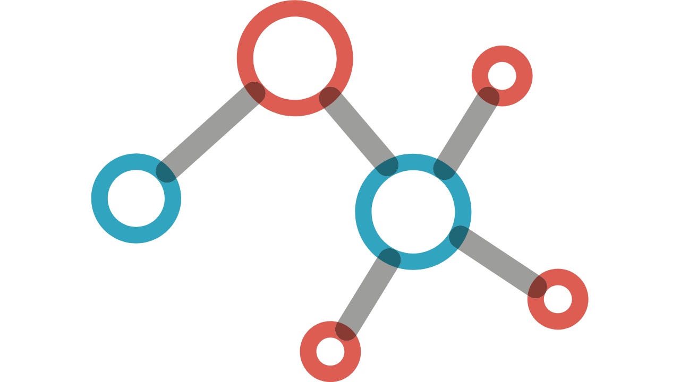
Ganhos com SGBD
Entre databases dentro da organização.
Padronização
Redução de tempo no desenvolvimento da aplicação
Flexibilidade
Disponibilidade de info atualizadas
Economia com escalabilidade
Tipos de dados
Display
Relatórios
Notes:
Em resumo, uma transação é um programa em execução ou processo em m bd que inclua leitura ou atualização dos dados.

Slide 108
Padronização
Estrutura definida
Base dos relatórios
Tipo de dados

Slide 109

Ganhos com SGBD
Features do app descontinuadas: retrieval
Padronização
Redução de tempo no desenvolvimento da aplicação
Flexibilidade
Disponibilidade de info atualizadas
Economia com escalabilidade
Notes:
Em resumo, uma transação é um programa em execução ou processo em m bd que inclua leitura ou atualização dos dados.

Slide 110

Requisitos
Desenvolver
Testar
Aprimorar
Ganhos com SGBD
Padronização
Redução de tempo no desenvolvimento da aplicação
Flexibilidade
Disponibilidade de info atualizadas
Economia com escalabilidade
Notes:
Em resumo, uma transação é um programa em execução ou processo em m bd que inclua leitura ou atualização dos dados.

Slide 111
Requisitos
Desenvolver
Testar
Aprimorar
Ganhos com SGBD
Padronização
Redução de tempo no desenvolvimento da aplicação
Flexibilidade
Disponibilidade de info atualizadas
Economia com escalabilidade
Novo requisito
Notes:
Em resumo, uma transação é um programa em execução ou processo em m bd que inclua leitura ou atualização dos dados.

Slide 112
Time
Adicionar ano que cursou matéria
Adicionar coordenador

Slide 113


Ganhos com SGBD
Padronização
Redução de tempo no desenvolvimento da aplicação
Flexibilidade
Disponibilidade de info up-to-date
Economia com escalabilidade
Update imediato
Notes:
Em resumo, uma transação é um programa em execução ou processo em m bd que inclua leitura ou atualização dos dados.

Slide 114
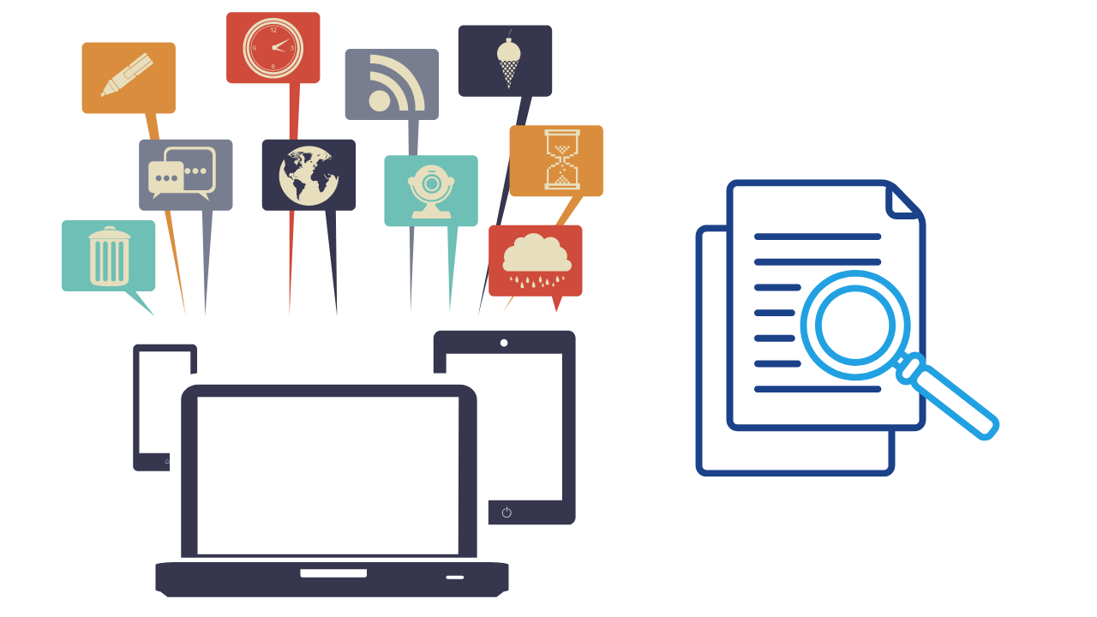
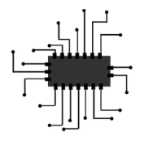
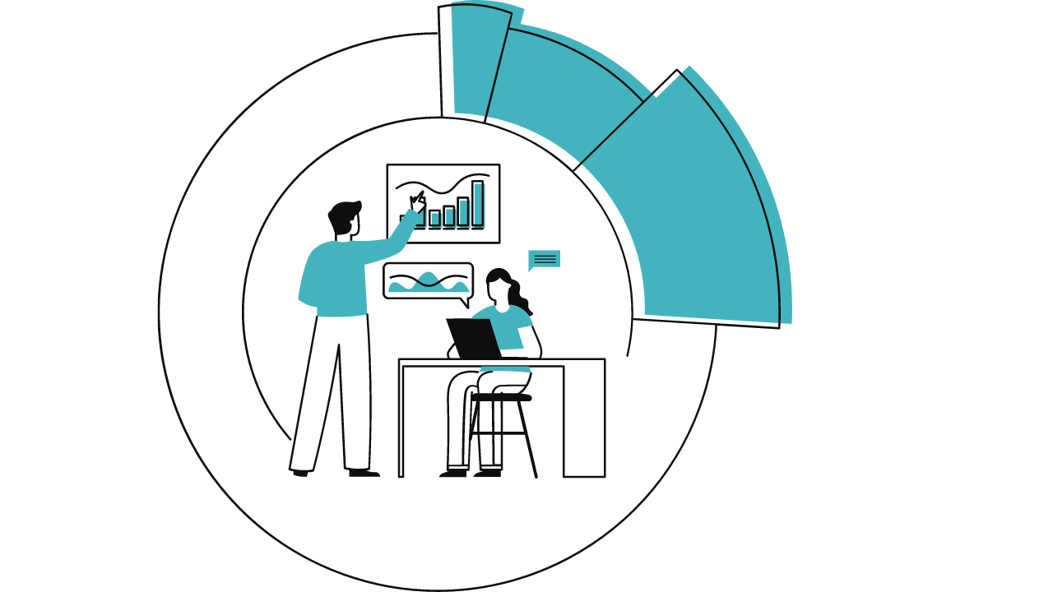


Ganhos com SGBD
Consolidação
Padronização
Redução de tempo no desenvolvimento da aplicação
Flexibilidade
Disponibilidade de info up-to-date
Economia de escala
Operacional & Gerenciamento
Overlap
Notes:
Em resumo, uma transação é um programa em execução ou processo em m bd que inclua leitura ou atualização dos dados.

Slide 115
Quando não usar um SGBD?

Slide 116
Not use!
Isso existe?
Custo de overhead
Custo-benefício
Notes:
Em resumo, uma transação é um programa em execução ou processo em m bd que inclua leitura ou atualização dos dados.

Slide 117
Not use!
Isso existe?
Custo
Investimento inicial
Generelidade na definição e processamento
Segurança, controle de concorrência, recovery, funções de integridade
Notes:
Em resumo, uma transação é um programa em execução ou processo em m bd que inclua leitura ou atualização dos dados.

Slide 118



App rigorosas
Not use!
BD Simples
Real-time
Então quando não usar?
0 mudanças
Embedded Systems
Acesso unário
Situações
Notes:
Em resumo, uma transação é um programa em execução ou processo em m bd que inclua leitura ou atualização dos dados.

Slide 119


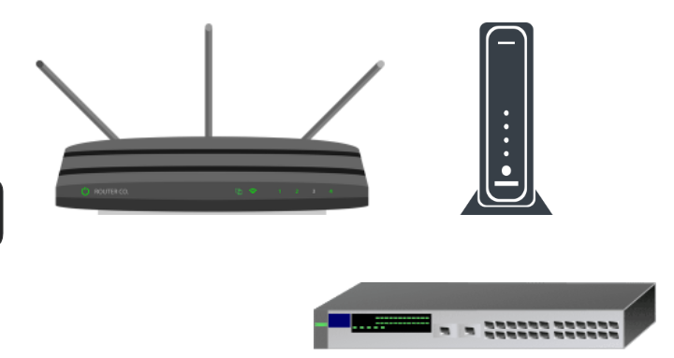

Not use!
Real World
GIS Systems
COMUTAÇÃO
Notes:
Em resumo, uma transação é um programa em execução ou processo em m bd que inclua leitura ou atualização dos dados.

